Slide 1


Les technologies cross-platform : Ionic Module 02 - Présentation d’Ionic

Slide 2
Les technologies cross-platform : Ionic
Présentation d’Ionic
Présentation d’Ionic

Slide 3

Comprendre les applications mobiles de type WebView
Les technologies cross-platform : Ionic
OBJECTIFS
OBJECTIFS
Comprendre l’architecture de Capacitor, ses forces et ses contraintes
Mesurer l’apport de Ionic à Capacitor
Pouvoir installer l’environnement de développement pour débuter un projet Ionic

Slide 4

Principe des applications de type WebView
Les technologies cross-platform : Ionic
SOMMAIRE
SOMMAIRE
Présentation du projet Apache Cordova
Présentation du projet Capacitor
Présentation du projet Ionic
Forces et faiblesses d’Ionic
Exemples d’applications réalisées avec Ionic
Environnement de développement

Slide 5
Les technologies cross-platform : Ionic
Présentation d’Ionic
Principe des applications de type WebView

Slide 6

Les technologies cross-platform : Ionic
Présentation d’Ionic
Principe des applications de type WebView
Quel est le point commun entre un PC, un Mac, un iPhone et un smartphone Android ?
Ils disposent tous d’un navigateur web
Tous ces navigateurs respectent des standards : HTML, CSS, JavaScript
Pourquoi ne pas utiliser les technologies web et le navigateur pour développer des applications mobiles ?
Application mobile est déployable sur les stores
Une application de type WebView = une application native
Elle se déploie sur les stores
Et ne contient qu’une seule vue
Notes:
Quel est le point commun entre un PC, un Mac, un iPhone et un smartphone Android ?
Il existe plusieurs types de navigateurs web : Edge, Chrome, Firefox, Safari, Opera, etc.
Tous ces navigateurs respectent des standards : HTML, CSS, JavaScript
En principe, une même page web doit être affichée et interprétée de la même manière quel que soit le navigateur
Pourquoi ne pas utiliser les technologies web et le navigateur web pour développer des applications mobiles ?
Le principal intérêt des applications mobiles repose sur le fait d’être présentes sur les stores et de pouvoir tirer parti des fonctionnalités natives (caméra, notifications, GPS, etc.)
Une application de type WebView est une application native qui ne contient qu’une seule vue : un navigateur web épuré
L’application se télécharge donc via le store,
peut utiliser les fonctionnalités natives du smartphone
tout en exécutant une application web grâce au navigateur du smartphone, qui occupe tout l’écran

Slide 7
Les technologies cross-platform : Ionic
Présentation d’Ionic
Principe des applications de type WebView
Système d’exploitation
Android ou iOS
Application native
SDK
natif
GPS
Vue unique
WebView
Caméra
Gyro
Notes:
Architecture des applications WebView :
Une application WebView qui contient le code
Une appli native qui incorpore uniquement l’appli WebView (coquille quasiment vide)
Affiche en pleine page une webview
Permet d’interagir avec les composants natifs.
Les WebViews sont des vues natives contenant un navigateur web épuré
Les applications WebViews sont de véritables applications natives
Les application WebViews peuvent utiliser le SDK natif pour accéder aux fonctionnalités bas niveau du smartphone

Slide 8
Les technologies cross-platform : Ionic
Présentation d’Ionic
Principe des applications de type WebView
HTML + CSS
JavaScript
WebView
Binding JavaScript <-> SDK natif
API iOS/Android
Système natif
Système d’exploitation
Noyau Linux
Notes:
Pile technique
Présenter la logique d’intégration de l’appli WebView
WebView = Navigateur Web
Attention aux différences des moteurs WebView selon l’environnement
→ réalisation assez complexe
→ création d’un projet Ionic via Cordova pour cacher cette complexité [ jusqu’à la version 5 d’Ionic ]
→ Depuis la version 6, c’est Capacitor qui est utilisé pour créer les projet Ionic

Slide 9
Les technologies cross-platform : Ionic
Présentation d’Ionic
Présentation du projet Apache Cordova

Slide 10


Les technologies cross-platform : Ionic
Présentation d’Ionic
Présentation du projet Apache Cordova
Jusqu’à la génération 5 d’Ionic; utilisation d’Apache Cordova
Le projet Apache Cordova propose
un ensemble d’outils,
un framework
et un système de plugins
Notes:
La force de Cordova est :
d’être open source
Il est la première solution pour développer des applications cross-platform
(depuis 2011 pour PhoneGap et 2013 CORDOVA (la partie Open Source))

Slide 11
Les technologies cross-platform : Ionic
Présentation d’Ionic
Cordova Application
Présentation du projet Apache Cordova
Web App
Cordova Plugins
HTML
Config.xml
JS
CSS
Ressources
HTML APIs
Cordova APIs
HTML Rendering Engine
(WebView)
Cordova Native APIs
OS APIs
OS APIs
Mobile OS
Notes:
Cordova repose sur une approche simple :
Toute l’application est développée à l’aide des langages web HTML, CSS et JavaScript
Des plugins sont développés en langage natif et sont accessibles via des passerelles JavaScript
Ressources : Front, Image, …
La WebApp va interagir avec le moteur de rendu WebView
Pour obtenir un rendu visuel
Pour accéder aux comportements natifs ( au travers des interfaces en JS)

Slide 12
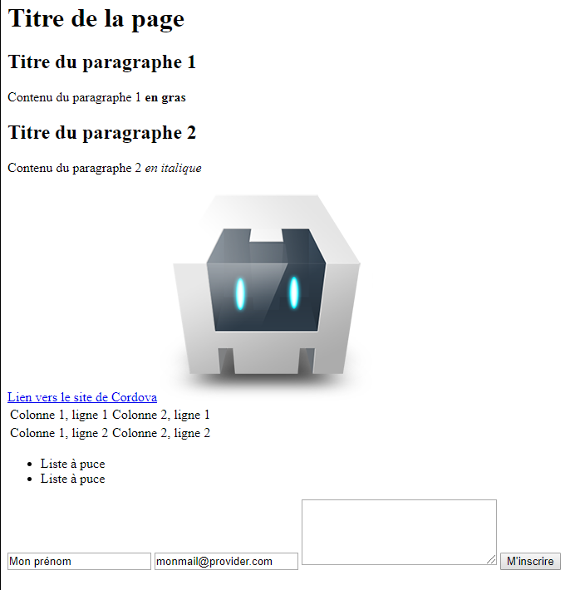
Les technologies cross-platform : Ionic
Présentation d’Ionic
Présentation du projet Apache Cordova
Voici la page par défaut d’un projet Cordova :
Inconvénient d’un projet Cordova est qu’il ne fournit aucune base pour débuter le développement de son application WebView
Il contient plus de 4000 plugins mais il n’est plus maintenu
Ionic a choisi de créer son propre projet : Capacitor
Notes:
Voici la page par défaut d’un projet Cordova :
Le projet est créé avec une simple page index.html vide et un fichier script.js qui détecte
quand la WebView communique correctement avec le système d’exploitation du smartphone
Elle n’a rien d’une application native mais une simple page Web.
Mais permet de gérer la création de beaucoup d’applications Mobile
Le premier inconvénient d’un projet Cordova est qu’il ne fournit aucune base pour débuter le développement de son application WebView
Depuis quelques années, il n’est plus maintenu
Dernière version : 11.0.0 (21 décembre 2021)
Si vous développez sur les générations 1 à 5 d’Ionic, vous exploiterez Cordova
Si vous commencez sur les générations >= 6; vous exploiterez Capacitor

Slide 13
Les technologies cross-platform : Ionic
Présentation d’Ionic
Présentation du projet Capacitor

Slide 14
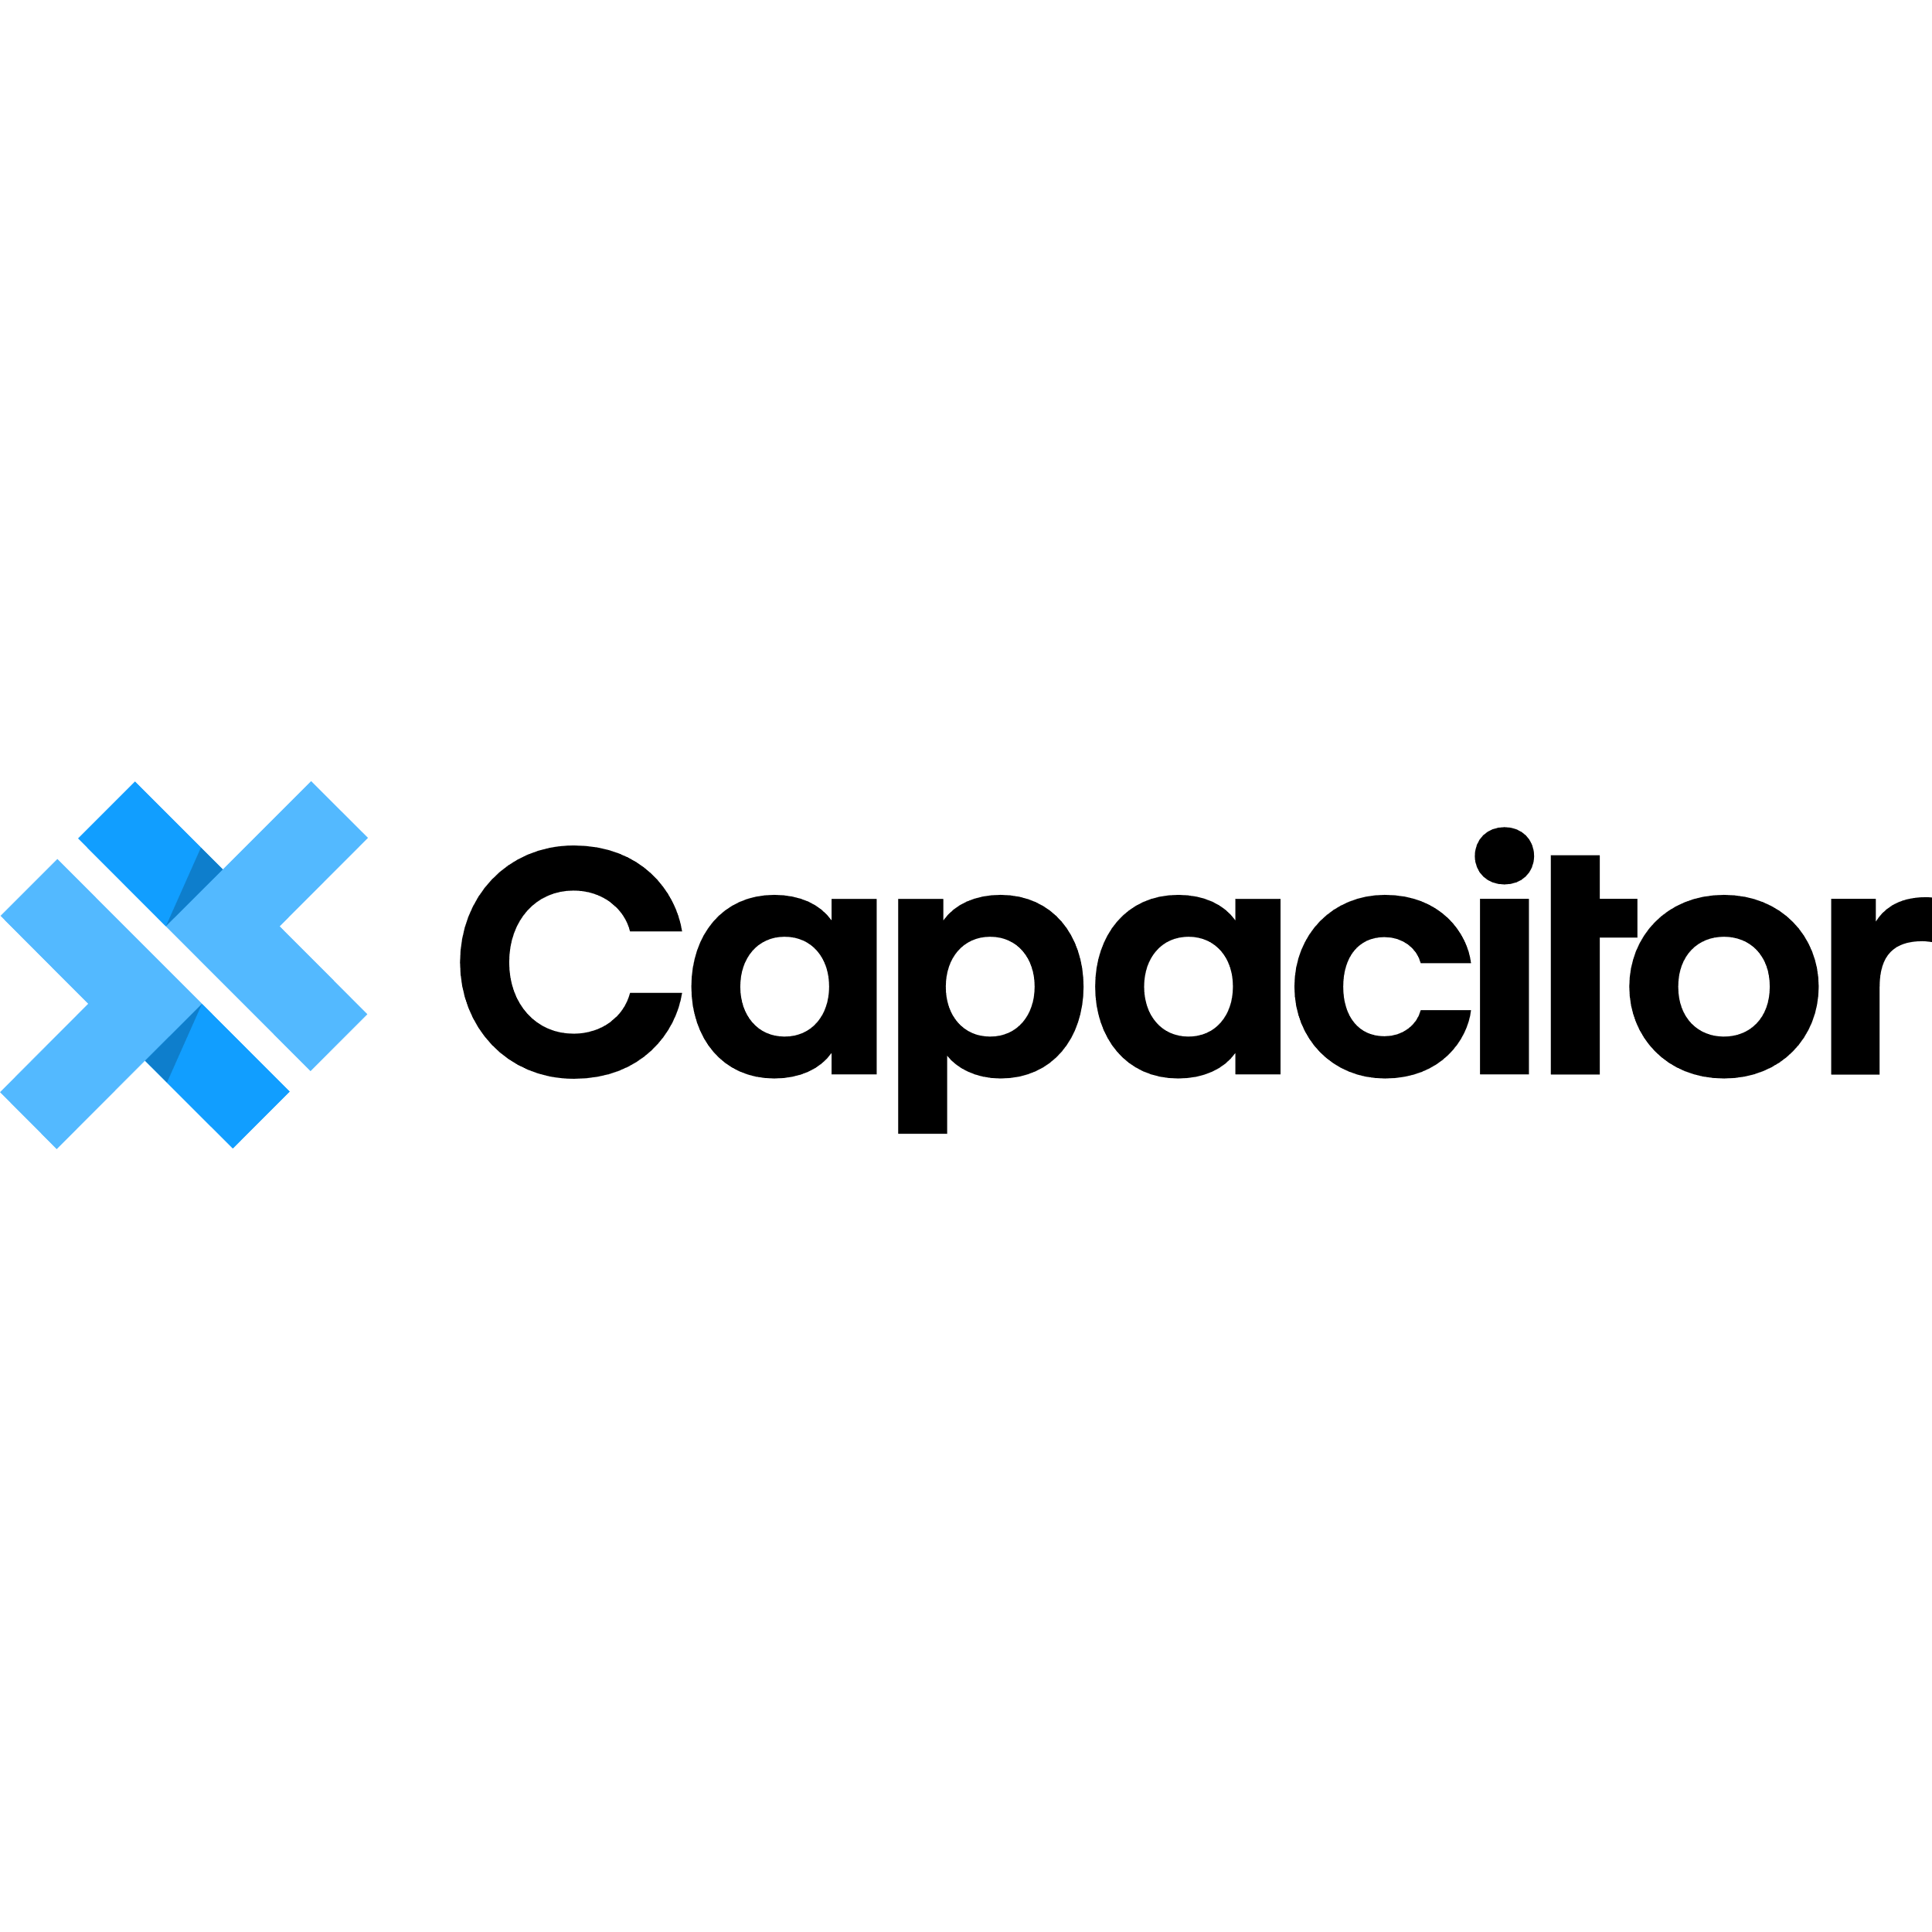
Les technologies cross-platform : Ionic
Présentation d’Ionic
Présentation du projet Capacitor
Depuis la version 6 d’Ionic; Capacitor est devenu l’ environnement d’exécution natif cross-platform officiel
Il facilite la création d’applications mobiles
Il est open source
Il est développer par l’équipe Ionic
Capacitor possède une partie axée sur les applications web
Il utilise les composants Web en premier lieu (LocalStorage, Accès à la WebCam, …)
Il adapte le code pour utiliser les APIs natives d’iOS et Android.
Notes:
Qu’est-ce que Capacitor ?
Ionic définit son nouvel outil comme un successeur logique d’Apache Cordova et d’Adobe PhoneGap.
Il s’oriente vers le développement en natif, il est également inspiré de plusieurs frameworks tels que React Native, TurboLinks, ...
Il permet de mettre à disposition assez facilement une application Web; sous AppleStore et PlayStore.

Slide 15
Les technologies cross-platform : Ionic
Présentation d’Ionic
Présentation du projet Capacitor
Pourquoi passer de Cordova à Capacitor ?
Cordova est assez ancien, il n’est plus activement maintenu.
A été toujours un peu complexe à utiliser.
Contient beaucoup de plugins natifs
Capacitor, a pour but de réaliser les mêmes fonctionnalités que Cordova
Utilise des composants Web
Développe les APIs natives au fil de l’eau
Capacitor est compatible avec Cordova pour les APIs non encore développées.
Capacitor à une grande communauté pour le faire évoluer
Notes:
Pourquoi passer de Cordova à Capacitor ?
Cordova est assez ancien, il n’est plus activement maintenu.
Cordova a été toujours un peu complexe à utiliser.
Cordova a un gros écosystème autour.
Capacitor, a pour but de réaliser les mêmes fonctionnalités que Cordova
Il privilégie l’utilisation des composants Web pour réaliser les comportements orientés natifs
Pour le moment, ils développent les APIs natives au fil de l’eau
Pour ne pas perdre les avantages de Cordova. Capacitor reste compatible avec l’écosystème de Cordova pour les APIs non encore développées.
Capacitor à une grande communauté autour, qui permet d’avoir des nouveaux plugins régulièrement ( https://capacitorjs.com/docs/plugins/community )

Slide 16
Les technologies cross-platform : Ionic
Présentation d’Ionic
Présentation du projet Capacitor
Web App
HTML
JS
CSS
Capacitor Plugins
OS APIs
Android
iOS
Web
Notes:
Capacitor est un environnement d’exécution pour la création d'applications Web.
Il utilise des composants Web JS et des plugins natifs pour gérer les comportements sur les OS mobiles.
Les APIs natives sur chaque plateformes peuvent être différentes :
Composants Web dans le navigateur
APIs natives iOS et Android pour les mobiles
Il expose des API multiplateformes cohérentes en JavaScript.

Slide 17
Les technologies cross-platform : Ionic
Présentation d’Ionic
Présentation du projet Ionic

Slide 18
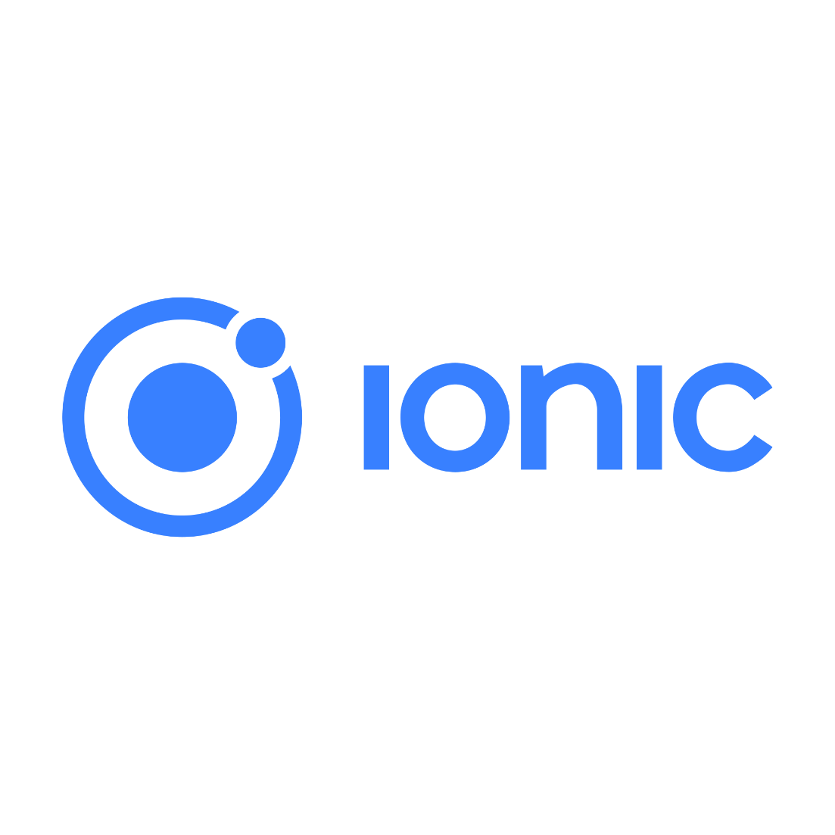
Les technologies cross-platform : Ionic
Présentation d’Ionic
Présentation du projet Ionic
Ionic; des versions 1 à 5; repose sur Cordova
Depuis la version 6, il repose sur Capacitor
Il propose des classes CSS prêtes à l’emploi pour reproduire le visuel des composants natifs
Un projet type reposant sur une architecture MVC
Et l’intégration par défaut d’Angular (ou Vue.js ou React)
La communauté est très riche, très active, et la documentation bien détaillée
Notes:
Ionic repose sur Capacitor
et lui apporte une librairie de composants web similaires aux composants natifs,
des outils et une intégration des principaux frameworks JavaScript du moment (Angular ou Vue.js ou React)

Slide 19
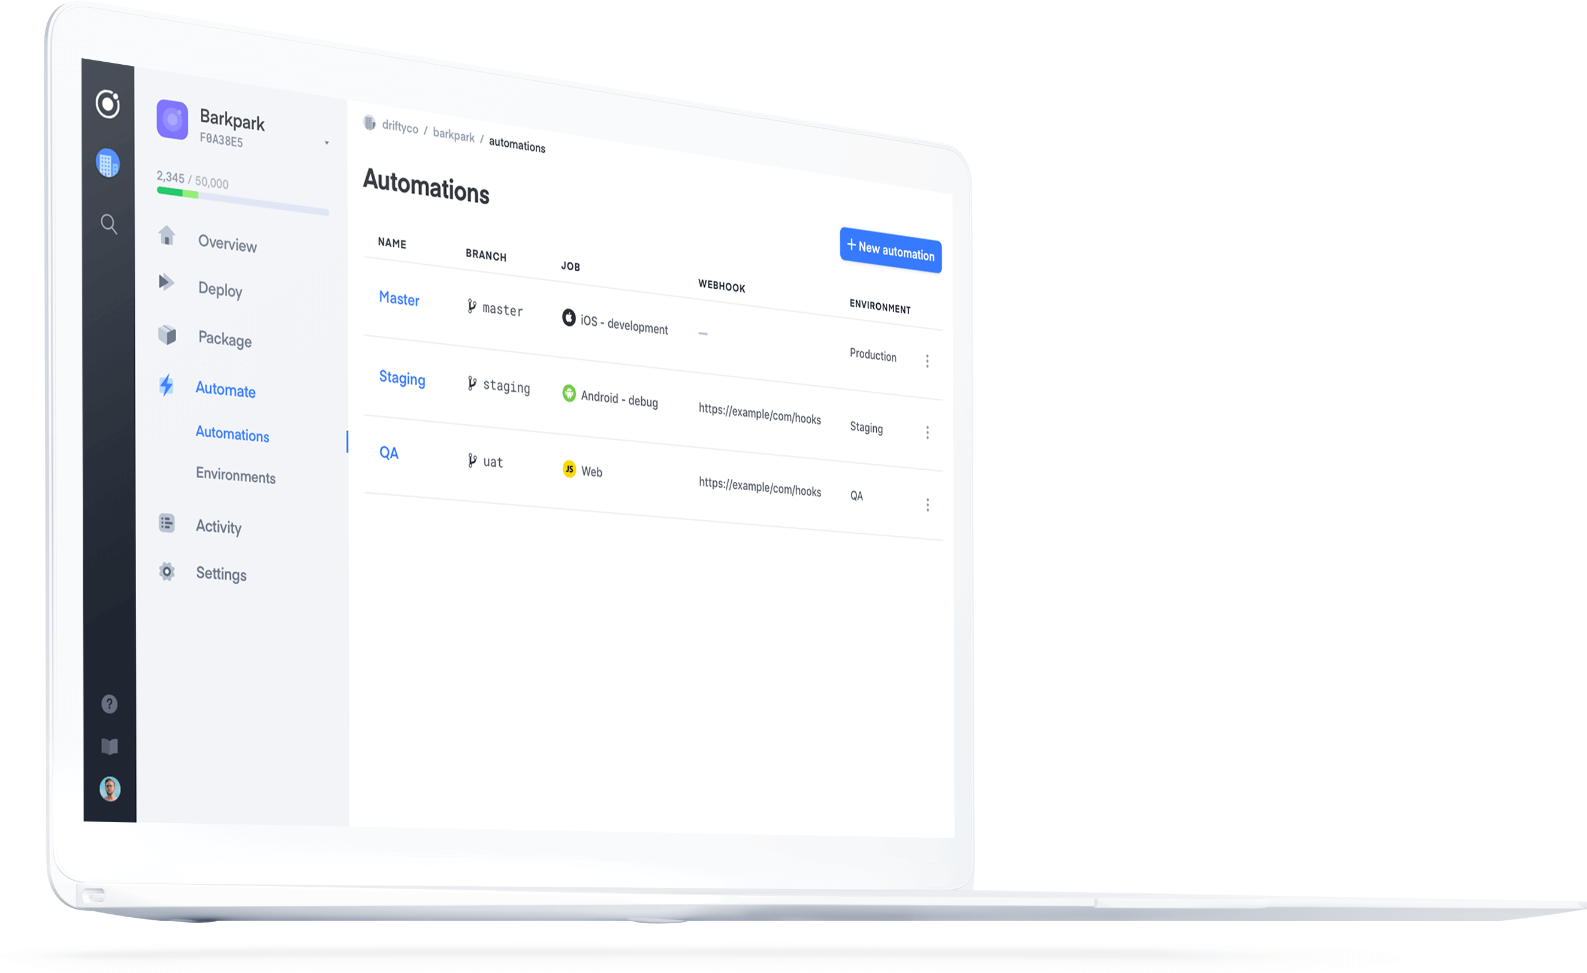

Les technologies cross-platform : Ionic
Présentation d’Ionic
Présentation du projet Ionic
Notes:
Ionic est une boîte à outils pour interface proche du natif.
Qui permet de créer une application avec un rendu similaire sur les plateformes.
Avec quelques différences visuels.
Comme le menu qui respecte les normes des 2 OS …
Ionic repose sur des principes simples :
Un framework et des outils 100% libres et gratuits
Une architecture multiplateforme : web, mobile, PWA (Progressive Web Application ), PC, Mac, Linux
Des plugins prêts à l’emploi pour les fonctionnalités natives les plus communes
Une bibliothèque de composants ayant l’apparence et le comportement des composants natifs
PWA = Progressive Web Application → application hybride entre une application mobile et un site responsive

Slide 20
Les technologies cross-platform : Ionic
Présentation d’Ionic
Forces et faiblesses d’Ionic

Slide 21
Les technologies cross-platform : Ionic
Présentation d’Ionic
Forces et faiblesses d’Ionic
Forces | Faiblesses
Temps de développement réduit | Conflits possibles entre les plugins particulièrement chronophages et complexes à résoudre et nécessitant des connaissances natives
Développement dans le navigateur (sauf pour les fonctions natives) | Débogage parfois long et peu clair
Librairie de composants complète et personnalisable | Comportements sur iOS parfois aléatoires
Performances acceptables avec un nombre raisonnable de composants à l’écran | Performances avec un nombre de composants à l’écran important ou avec un grand nombre d’interactions natives
Notes:
Ionic permet de réduire le temps de développement
Ionic intègre tout ce dont le développeur a besoin pour commencer rapidement un projet mobile
Il faut faire attention aux performances et être prêt à descendre au niveau natif si besoin
Il faut bien tester sur toutes les plateformes et ne pas faire confiance aveuglément à l’aspect multiplateforme

Slide 22
Les technologies cross-platform : Ionic
Présentation d’Ionic
Exemples d’applications réalisées avec Ionic

Slide 23
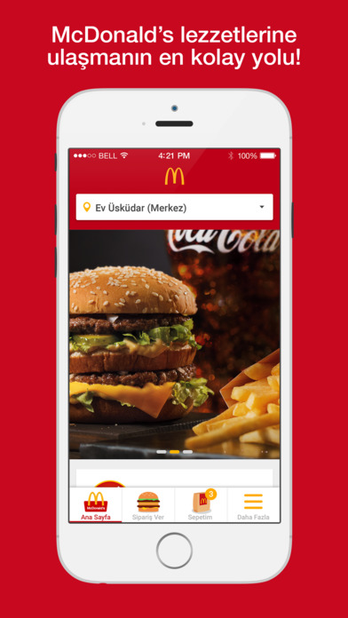

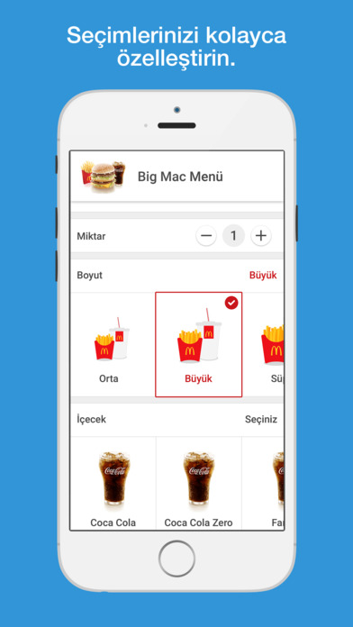
Les technologies cross-platform : Ionic
Présentation d’Ionic
Exemples d’applications réalisées avec Ionic
Notes:
Ionic permet de réaliser des applications grand public comme professionnelles
Ionic permet de réaliser des applications utilitaires, par exemple e-commerce, actualités…
Ionic est utilisé par des amateurs comme par des startups ou des multinationales
Ex McDonald application sous Ionic en Turquie.

Slide 24
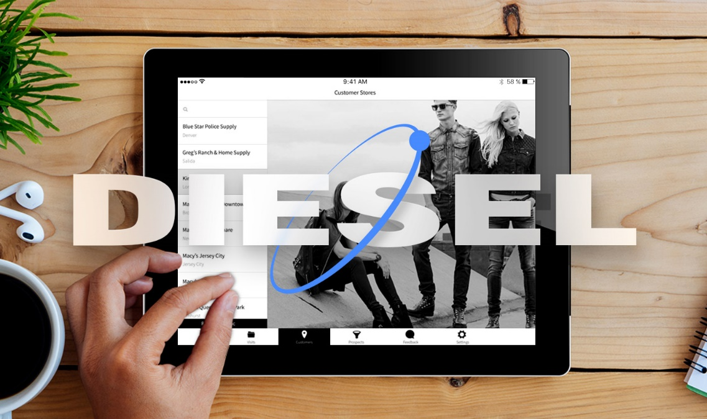
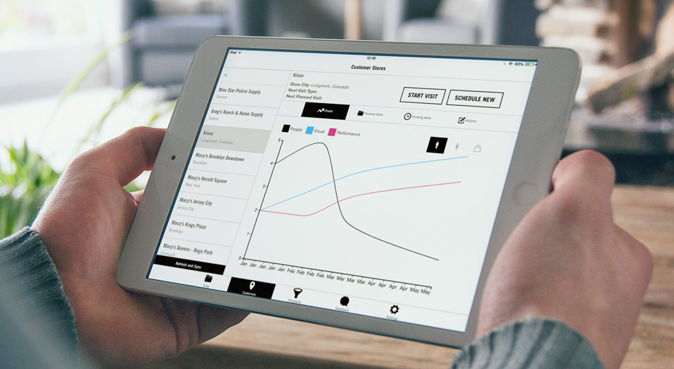
Les technologies cross-platform : Ionic
Présentation d’Ionic
Exemples d’applications réalisées avec Ionic
Notes:
Création d’une application interne de DIESEL pour les commerciaux et dirigeants pour suivre les chiffres de la société
Utiliser sous PC, Tablette, Mobile

Slide 25
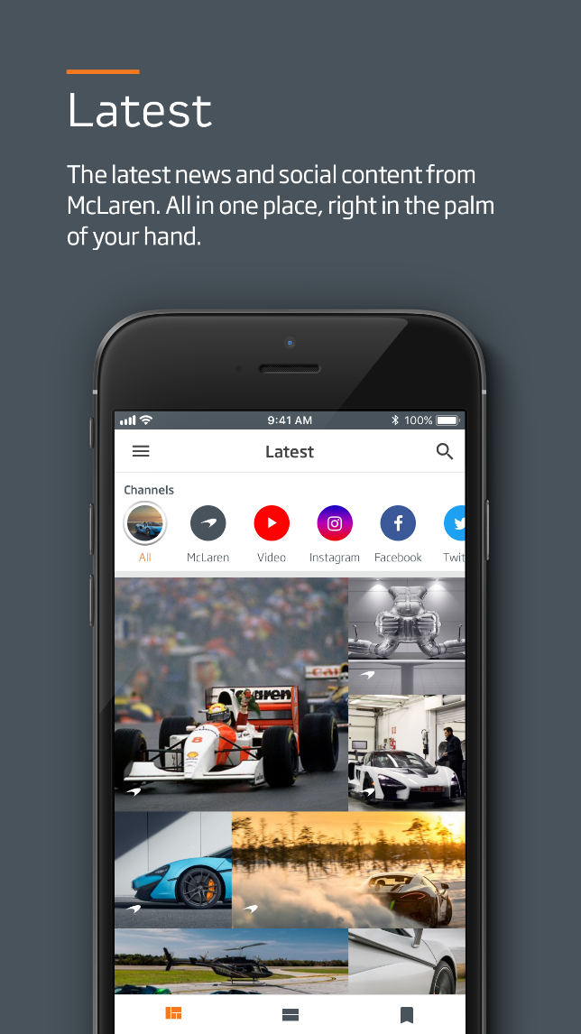

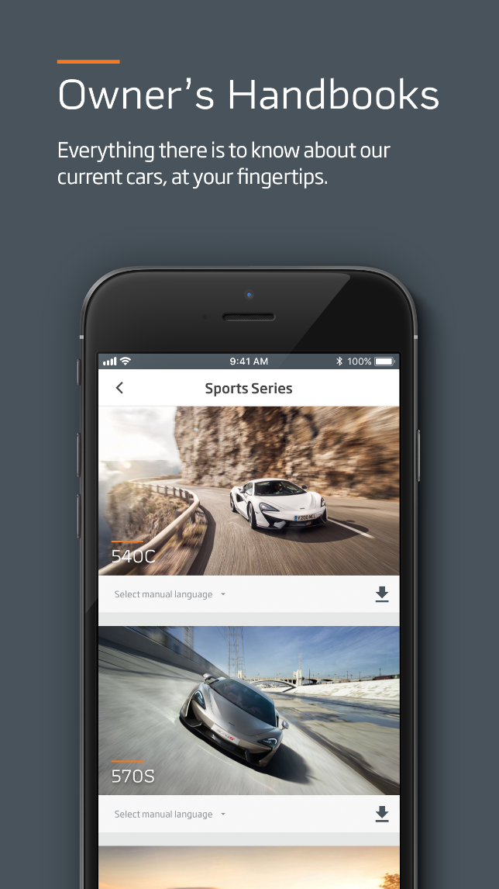
Les technologies cross-platform : Ionic
Présentation d’Ionic
Exemples d’applications réalisées avec Ionic
Notes:
Usine MacLaren pour des super Car haute gammes.

Slide 26
Les technologies cross-platform : Ionic
Présentation d’Ionic
Environnement de développement

Slide 27



Les technologies cross-platform : Ionic
Présentation d’Ionic
Environnement de développement
Notes:
Git gestionnaire de versions pour récupérer les sources de plugins ou dépendances sur GitHub
Capacitor et Ionic sont Open Source tout est hébergé par GitHub
Tout l’environnement Capacitor/Ionic est développé sous Node.js
C’est le fait d’utiliser le JS côté serveur → environnement homogène côté serveur et web

Slide 28
Les technologies cross-platform : Ionic
Présentation d’Ionic
Environnement de développement
L’installation d’Ionic et de Capacitor se fait en ligne de commande :
$ npm install -g @ionic/cli

Slide 29

Les technologies cross-platform : Ionic
Présentation d’Ionic
DÉMONSTRATION
Installation environnement de développement

Slide 30
Les technologies cross-platform : Ionic
Présentation d’Ionic
A retenir
Les applications de type WebView permettent d’utiliser les technologies web pour développer une application mobile
Une application de type WebView = une application native
Elle se déploie sur les stores
Et ne contient qu’une seule vue
Le projet Capacitor est une référence des technologies WebView
Ionic ajoute à Capacitor
Des composants sur étagères,
Des outils pour simplifier le développement
Et une intégration des principaux frameworks JavaScript du moment (Angular ou Vue.js ou React)

